Slide 1
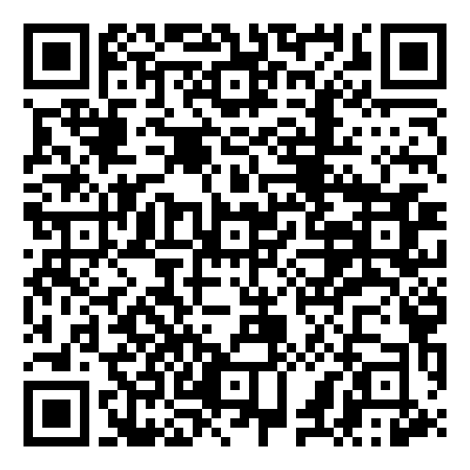
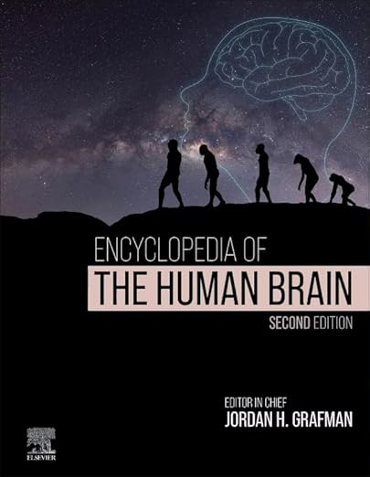
Medical Book Information from UNIV. CO-OP
ヒトの脳百科事典 第2版
Encyclopedia of the Human Brain, 2nd ed.
「ヒトの脳」に関するワンストップリソース、
22年ぶりの新版！
※大学生協洋書オンラインストアの該当商品のページへ
2024年9月
刊行予定
Encyclopedia of the Human Brain, Second Edition builds on the success of the first edition, providing neuroscience researchers with the ideal 'one-stop' resource on all topics related to human brain understanding. Given the length of time since the first edition published, EHB2 is thoroughly revised, with substantial updates on many new and exciting topics, including areas such as human neuroimaging, non-invasive brain stimulation, molecular biology (including genetics and epigenetics), and the clinical diagnoses of brain disorders, along with chapters exploring the introduction of new theoretical and methodological ideas in areas ranging from cognitive neuroscience to evolution of the human brain. In total, there are 440 articles - a vast increase from 224 previously - thus reflecting the huge explosion in neuroscience research during the last 20 years. EHB2 provides a brand new generation of neuroscientists with the perfect tool with which to learn and master the fundamentals of how and why the human brain operates as it does.
●著者
●出版社：Elsevier US
●ISBN： 978-0-12-820480-1
●刊行：2024年9月
●hardcover/6100p.
●神経科学
組合員価格は生協店舗にお尋ねください
＊海外からの仕入れのため為替レートの変動により価格は変動します。
研究費・科研費でのご購入は生協が便利で安心！
注文書
ヒトの脳百科事典 第2版/Encyclopedia of the Human Brain, 2nd ed. ご注文 冊
氏名: TEL: お支払方法（○で囲む） 校費・私費
学部名； 学科名： 研究科or研究室名：
大学生協洋書オンラインストア:https://yosho.univcoop.jp/BookShop/
書籍ポータルサイト: https://online.univ.coop/book_front/
発行：2024年7月09日

